Slide 1
PHÂN TÍCH THIẾT KẾ HỆ THỐNG
3. XÁC ĐỊNH VÀ PHÂN TÍCH YÊU CẦU
Giảng viên: Hồ Thị Thanh Tuyến

Slide 2
NỘI DUNG
Khảo sát và phân tích hiện trạng
Các phương pháp xác định yêu cầu
Khởi tạo dự án
Lựa chọn phương án

Slide 3
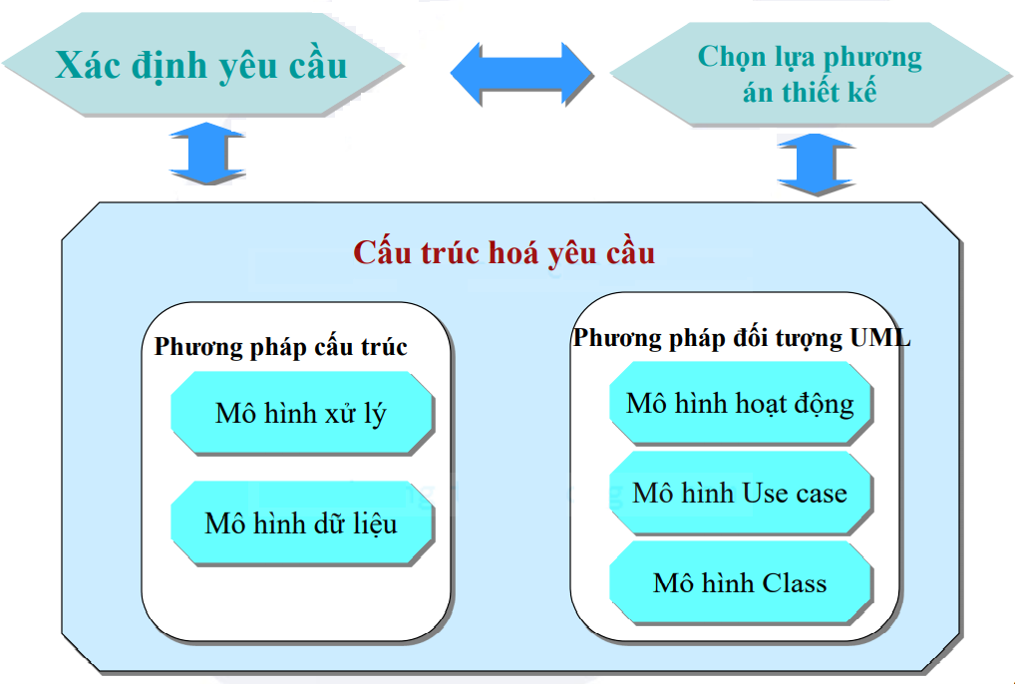
KHẢO SÁT VÀ PHÂN TÍCH HIỆN TRẠNG

Slide 4
Mục tiêu
Khảo sát hiện trạng và xác lập dự án là giai đoạn đầu của quá trình phân tích và thiết kế hệ thống
Mục tiêu:
Tiếp cận với nghiệp vụ chuyên môn, môi trường của hệ thống
Tìm hiểu vai trò, chức năng, nhiệm vụ và cách thức hoạt động của hệ thống
Nêu ra được các điểm hạn chế, bất cập của hệ thống cần phải thay đổi
Đưa ra được những vấn đề của hệ thống cần phải được nghiên cứu thay đổi.
→ Mô tả hệ thống bằng văn bản (đặc tả), đề xuất ra phương án thực hiện, cuối cùng là ký được một hợp đồng và hình thành 1 dự án mang tính khả thi

Slide 5
Mục tiêu
Tài liệu đặc tả các yêu cầu nhằm:
Làm cơ sở để trao đổi với người sử dụng và thảo luận giữa các nhóm thành viên trong dự án.
Làm căn cứ cơ bản cho các bước tiếp theo.
Bao gồm các bước:
Xác định phạm vi bài toán (Domain Understanding)
Nắm bắt yêu cầu (Requirement Capture)
Phân loại và thẩm định yêu cầu (Classification and Validation)
Nghiên cứu tính khả thi (Feasibility Study)

Slide 6
Quá trình khảo sát
Việc khảo sát thường được tiến hành qua 2 giai đoạn:
Khảo sát sơ bộ nhằm xác định tính khả thi của dự án.
Khảo sát chi tiết nhằm xác định chính xác những gì sẽ thực hiện và khẳng định những lợi ích kèm theo.

Slide 7
Các yêu cầu của việc khảo sát
Khảo sát, tìm hiểu, đánh giá sự hoạt động của hệ thống cũ.
Đề xuất các yêu cầu, các mục tiêu và các ưu tiên giải quyết cho hệ thống mới.
Phác hoạ giải pháp mới và cân nhắc tính khả thi của dự án.
Lập kế hoạch cho dự án cùng với các dự trù tổng quát.

Slide 8
Nội dung khảo sát
Các mục tiêu hoạt động của đơn vị, chiến lược, công việc thực hiện để đạt mục tiêu.
Thông tin về nguồn dữ liệu bên trong và bên ngoài (định nghĩa, nội dung, dung lượng, kích thước):
Các hồ sơ, sổ sách, tập tin
Biểu mẫu, báo cáo, qui tắc, quy định, công thức
Các qui tắc, qui định ràng buộc lên dữ liệu
Các sự kiện tác động lên dữ liệu khi nó xảy ra

Slide 9
Nội dung khảo sát
Thu thập các chứng từ giao dịch và mô tả các chu trình lưu chuyển và xử lý thông tin và tài liệu giao dịch. Các mô tả khi nào, như thế nào, và bởi ai mà các dữ liệu đó được tạo ra, di chuyển, biến đổi và được lưu trữ bao gồm
Phương pháp: cách thức thực hiện
Tần suất: số lần thực hiện trong một đơn vị thời gian
Khối lượng: độ lớn thông tin thực hiện
Độ phức tạp
Độ chính xác: độ chính xác của kết quả thực hiện
Thứ tự và các phụ thuộc khác giữa các hoạt động truy xuất dữ liệu khác nhau

Slide 10
Nội dung khảo sát
Các chính sách, hướng dẫn mô tả hoạt động quản lý, thị trường và môi trường hệ thống
Các phương tiện, tài nguyên có thể sử dụng (phần cứng, phần mềm, trang thiết bị,…)
Trình độ chuyên môn sử dụng vi tính của các đối tượng xử lý thông tin
Các đánh giá, phàn nàn về hệ thống hiện tại, các đề xuất giải quyết

Slide 11
Đối tượng khảo sát
Người dùng: người quản lý, người tác nghiệp, nhân viên kỹ thuật
Tài liệu: Biểu mẫu, tập tin, sổ sách, thủ tục, quy trình, thông báo…
Các chương trình máy tính: các chương trình máy tính đang được sử dụng

Slide 12
Các mức độ khảo sát
Cấp tác nghiệp: người trực tiếp thao tác
Cấp quản lý: người quản lý trực tiếp các mảng công việc
Cấp quyết định (lãnh đạo): người ra quyết định và đòi hỏi thông tin trợ giúp từ hệ thống
Cấp chuyên gia cố vấn: những người am hiểu về sự phát triển của hệ thống

Slide 13
Các bước thực hiện
Bước 1: Lên dự trù những nhu cầu và nghiệp vụ nhằm xác định giới hạn của việc phân tích
Bước 2: Lập kế hoạch khảo sát và thực hiện:
Kỹ thuật tìm kiếm dữ liệu, thông tin
Kỹ thuật hệ thống hóa, lập sưu liệu
Bước 3: Đặc tả yêu cầu (Mô tả đặc trưng của HTTT mới )

Slide 14
Các phương pháp xác định yêu cầu
Phương pháp truyền thống
Quan sát, theo dõi, ghi chép
Phỏng vấn, phỏng vấn nhóm
Nghiên cứu tài liệu
Lập bảng câu hỏi, điều tra
Phương pháp hiện đại
Thiết kế kết hợp người dùng (JAD-Join Application Design)
Sử dụng mẫu (Prototype)

Slide 15
Quan sát, theo dõi, ghi chép
Chính thức: Có chuẩn bị, có thông báo trước cho đối tác chuẩn bị thông tin trả lời theo yêu cầu của người khảo sát.
Không chính thức: Không thông báo trước cho đối tác chuẩn bị thực hiện bất kỳ lúc nào, ở đâu...
Bao gồm:
Quan sát trực tiếp tại nơi làm việc, hiện trường xem
xét quy trình làm việc thực tế của tổ chức
Theo dõi việc luân chuyển thông tin trong tổ chức.
Tham gia trực tiếp vào một bước hay cả quy trình
nghiệp vụ nhằm ghi nhận, nắm bắt những thông tin cần thiết

Slide 16
Phỏng vấn
Đối tượng phỏng vấn:
Cá nhân
Nhóm : Bộ phận/tổ
Phương thức phỏng vấn:
Tự do: hỏi đâu trả lời đó
Có hướng dẫn: hướng người được phỏng vấn theo mục tiêu
Các loại câu hỏi phỏng vấn
Câu hỏi đóng
Câu hỏi mở

Slide 17
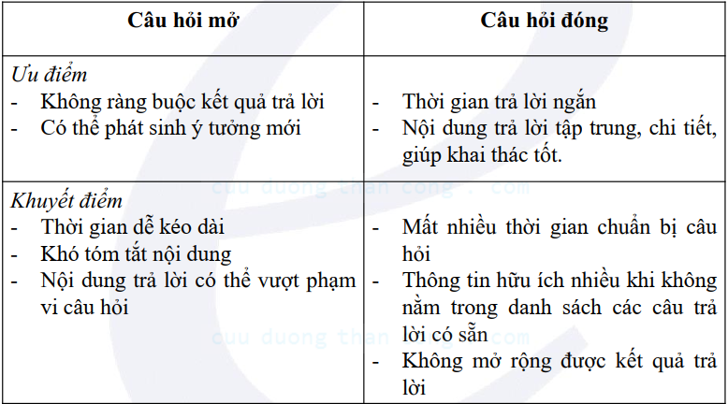
Phỏng vấn

Slide 18
Phỏng vấn
Trước khi phỏng vấn:
Chuẩn bị danh sách các chủ đề chính muốn hỏi.
Danh sách những cá nhân, bộ phận sẽ phỏng vấn
Liên hệ trực tiếp với người sẽ được phỏng vấn để lên lịch làm việc bao gồm:
Thời gian
Địa điểm
Mục đích

Slide 19
Phỏng vấn
Khi phỏng vấn:
Tự giới thiệu về mình và nhiệm vụ của mình, mục tiêu của dự án
Kiểm chứng lại đối tượng phỏng vấn
Thái độ: tạo sự tin tưởng, tạo không khí thoải mái, thân thiện
Chăm chú lắng nghe, ghi nhận, không nên cho nhận xét.
Biết cách hướng dẫn, điều hành cuộc phỏng vấn để tránh lan man
Dùng ngôn ngữ nghiệp vụ, tránh dùng ngôn ngữ tin học
Thông tin thu nhận phải định lượng rõ ràng, tránh những thông tin định tính, chung chung, không rõ ràng, mơ hồ.
Nên có câu hỏi về đánh giá (lời khuyên) đối với qui trình nghiệp vụ.

Slide 20
Phỏng vấn
Sau khi phỏng vấn:
Tóm tắt những điểm chính, xác nhận lại độ chính xác.
Kiểm tra, hệ thống hóa nội dung thu thập.
Lập biên bản phỏng vấn.
Chuẩn bị cho một sự hợp tác tiếp theo, để lại một hướng mở cho đôi bên
Không nên tạo một cuộc đối thoại quá dài hoặc chuẩn bị quá nhiều câu hỏi để hỏi.

Slide 21
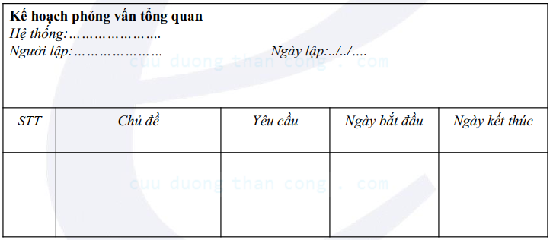
Phỏng vấn

Slide 22
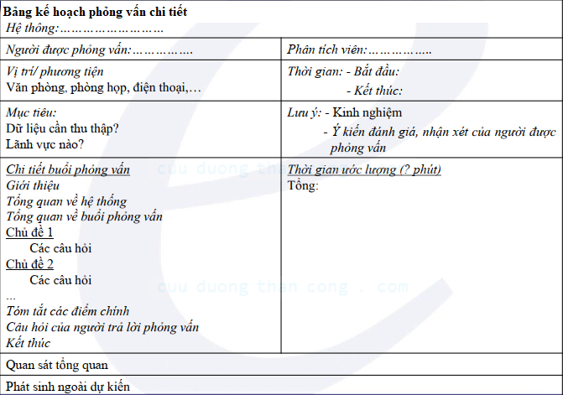
Phỏng vấn

Slide 23
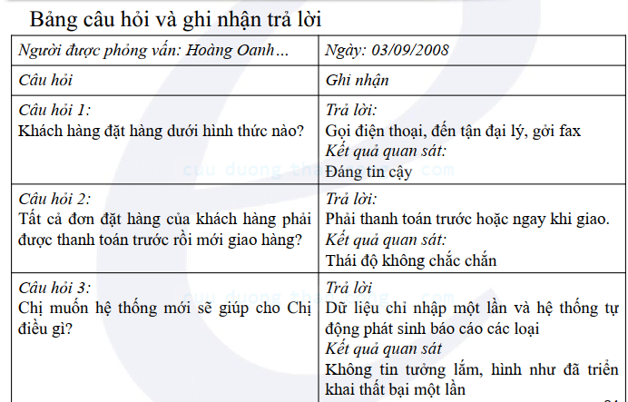
Phỏng vấn

Slide 24
Phỏng vấn nhóm
Nhiều phân tích viên
Nhiều đối tượng phỏng vấn
Ưu điểm: – Giảm thiểu thời gian phỏng vấn – Cho phép các đối tượng phỏng vấn nghe được ý kiến chủ đạo của lãnh đạo trên những ý kiến bất đồng liên quan đến một vấn đề đặt ra Nhược điểm: – Khó để tổ chức một buổi phỏng vấn nhóm vì khó để tìm được một thời gian và vị trí thích hợp cho tất cả mọi người

Slide 25
Nghiên cứu tài liệu
Tài liệu hoàn chỉnh
Tài liệu giao dịch: chứng từ, thư từ, thông báo,…
Tài liệu lưu: sổ sách, tập tin, báo cáo,…
Tài liệu tổng hợp: báo cáo, thống kê, kế hoạch
Tài liệu tổ chức, chính sách: cấu trúc tổ chức, mô tả công việc, qui trình, thủ tục, các quy định nội bộ
Tài liệu còn phát triển
Tài liệu bổ sung: bảng hỏi, phiếu thu thập,…
Tài liệu nghiên cứu: báo cáo nghiên cứu,…
Tài liệu chuẩn bị: cuộc họp, máy tính,…

Slide 26
Nghiên cứu tài liệu
Ưu điểm: giúp xác định được:
Các vấn đề tồn tại trong hệ thống (thiếu thông tin, các bước dư thừa)
Các cơ hội để tiếp cận nhu cầu mới (ví dụ: phân tích được doanh thu, thói quen khách hàng,…)
Phương hướng tổ chức có thể tác động đến các yêu cầu của HTTT
Lý do tồn tại của hệ thống hiện hành
Tìm ra tên và vị trí của những cá nhân có liên quan đến hệ thống, giúp cho việc giao tiếp liên lạc đúng mục tiêu hơn
Dữ liệu cấu trúc, qui tắc xử lý dữ liệu
Tìm hiểu về thiết kế hệ thống cũ.

Slide 27
Nghiên cứu tài liệu
Hạn chế:
Các tài liệu tiềm ẩn nguồn thông tin không đúng, trùng lắp
Thiếu tài liệu
Tài liệu hết hạn

Slide 28
Thiết kế kết hợp người dùng (JAD - Join Application Design)
Là một hình thức phỏng vấn nhóm, tuy nhiên đi theo một chương trình và phân tích viên điều khiển thứ tự câu hỏi được trả lời bởi người dùng
Địa điểm: (phòng họp) đầy đủ trang biết bị, tập trung cao
Chương trình: thứ tự các mục nội dung buổi họp
Công cụ trợ giúp

Slide 29
Thiết kế kết hợp người dùng (JAD - Join Application Design)
Thành phần tham dự JAD bao gồm:
Chủ trì buổi họp: tổ chức, điều hành buổi họp
Người sử dụng (là thành phần quan trọng)
Nhà quản lý
Phân tích viên hệ thống
Nhà tài trợ
Thư ký
Đội ngũ lập trình viên phát triển hệ thống

Slide 30
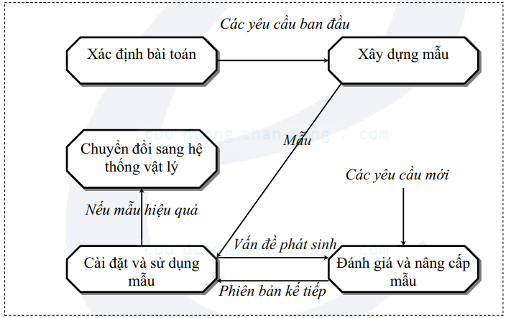
Sử dụng mẫu (Prototype)

Slide 31
Sử dụng mẫu (Prototype)
Ưu điểm: - Gắn bó chặt chẽ với người dùng trong giai đoạn phân tích thiết kế - Giúp nắm được yêu cầu một cách cụ thể hơn là những yêu cầu trừu tượng bằng miệng hay trên giấy Phương pháp này hiệu quả khi: - Yêu cầu chưa rõ ràng, khó hiểu - Có sự tham gia của người dùng và các thành viên khác vào việc phát triển hệ thống - Chi tiết hóa những vấn đề trảo đổi đã tồn tại giữa phân tích viên và người dùng - Công cụ (biểu mẫu, báo cáo, máy móc thiết bị) và dữ liệu đã sẵn sàng

Slide 32
Sử dụng mẫu (Prototype)
Hạn chế: - Hình thành xu hướng không chuẩn mực trong việc tạo ra các tài liệu hình thức về yêu cầu hệ thống. - Các mẫu in đậm dấu ấn và phong cách đặc thù của người sử dụng ban đầu, gây khó khăn cho những người sử dụng sau này. - Các mẫu thường xây dựng trên hệ thống đơn dẫn đến việc bỏ qua vấn đề tương tác và chia sẻ dữ liệu với những hệ thống khác

Slide 33
Phân loại và hệ thống hoá thông tin thu thập được
Thông tin hiện tại
Thông tin tương lai
Thông tin tĩnh (thông tin cấu trúc)
Thông tin động (hành trình của luồng thông tin trong hệ thống)
Thông tin biến đổi: các qui tắc quản lý, quy định của Nhà nước, của cơ quan làm nền cho việc tính toán, xử lý, kết xuất thông tin.
Thông tin môi trường: cho biết phạm vi của hệ thống

Slide 34
Đánh giá hiện trạng
Những thiếu sót:
Thiếu thông tin cho xử lý
Thiếu nhân lực
Thiếu phương tiện
Bỏ sót công việc đáng làm
Hiệu quả kém
Cơ cấu bất hợp lý
Phương pháp không chặt chẽ
Lưu chuyển giấy tờ bất hợp lý, cầu kỳ,…
Giấy tờ, sổ sách trình bày kém
Quá tải, ùn tắc

Slide 35
Đánh giá hiện trạng
Dư thừa, tốn kém
Chi phí cao
Lãng phí
Các yêu cầu phát sinh
Khắc phục những yếu kém trên
Những yêu cầu về thông tin chưa được đáp ứng
Những nguyện vọng của nhân viên
Các dự kiến và các kế hoạch phát triển về quy mô của đơn vị

Slide 36
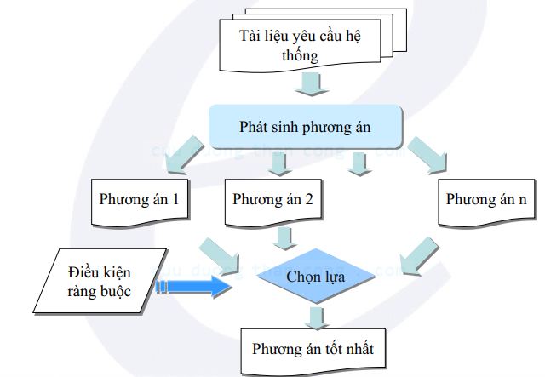
Lựa chọn phương án

Slide 37
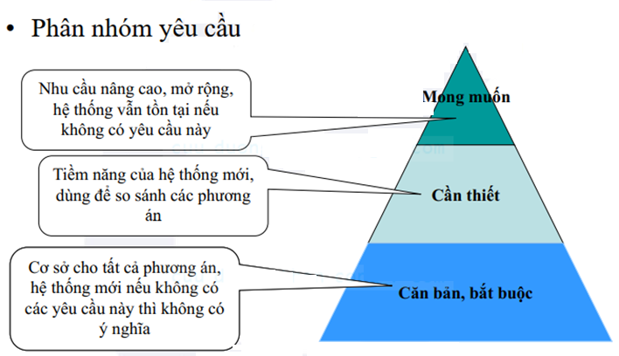
Lựa chọn phương án

Slide 38
Lựa chọn phương án
Thường đưa ra 3 phương án:
• Phương án tối thiểu
– Chức năng căn bản, bắt buộc
– Giới hạn về hiệu quả, kỹ thuật triển khai
– Chi phí thấp
– Phương án trung hòa
• Phương án tối đa
– Cung cấp tính năng mở rộng, mong muốn
– Kỹ thuật cao, chi phí cao
– Có khả năng mở rộng trong tương lai
• Phương án trung hòa
– Tổng hợp tính căn cơ của phương án tối thiểu và tính năng vượt trội của phương án tối đa
– Là phương án thỏa hiệp

Slide 39
Lựa chọn phương án
Các ràng buộc hệ thống
– Ngày hoàn thành hệ thống mới
– Các nguồn tài chính và nhân lực hiện có
– Các yếu tố của hệ thống hiện hành không thể thay đổi
– Các giới hạn pháp lý và hợp đồng
– Tầm quan trọng hoặc tính năng động của hệ thống có thể giới hạn cách thức xây dựng hệ thống (ví dụ: bảo mật,…)

Slide 40
Lựa chọn phương án
Chọn lựa hình thức triển khai
– Gia công (Outsourcing)
– Phần mềm đóng gói
– Đặt hàng nhà sản xuất phần mềm
– Các giải pháp tổng thể
– Triển khai nội bộ

Slide 41
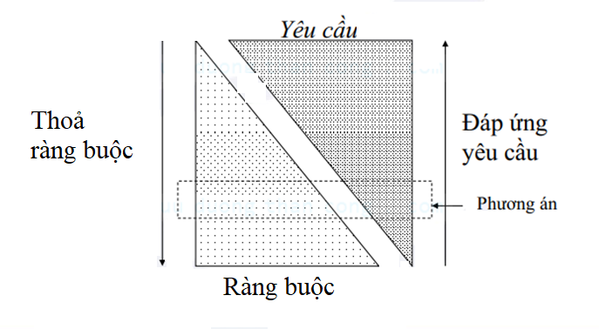
Lựa chọn phương án
Phát sinh phương án là việc tổ hợp giữa đáp ứng yêu cầu và thoả mãn các ràng buộc

Slide 42
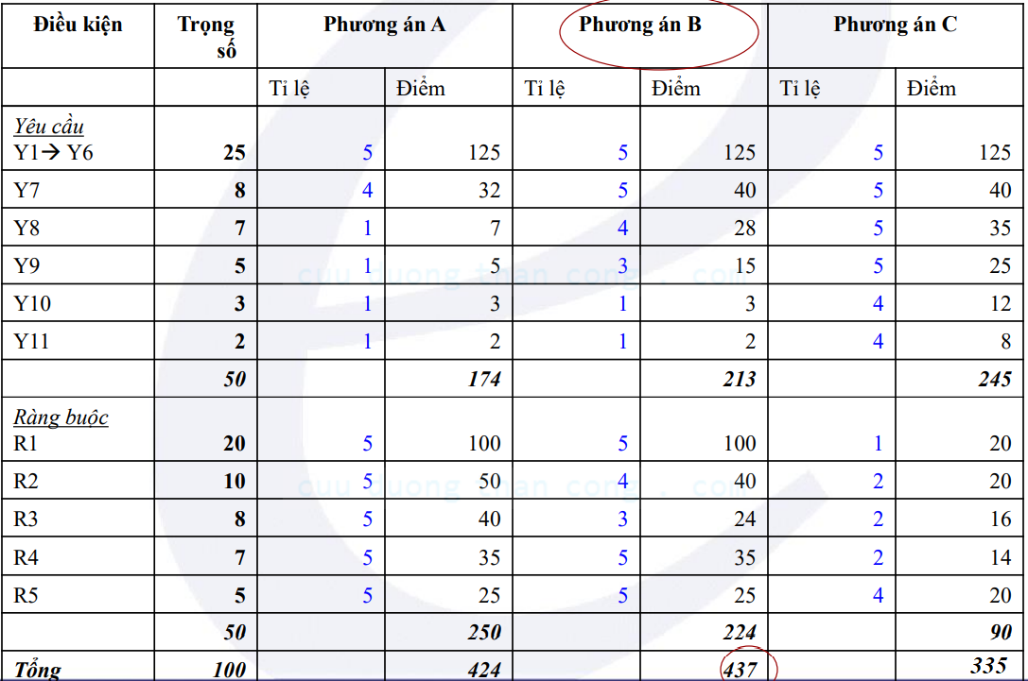
Lựa chọn phương án

Slide 43
Khởi tạo dự án
Xác định phạm vi, lập kế hoạch
Tính khả thi của dự án
Về mặt tài chính: Kinh phí cho phép triển khai.
Về con người: Khả năng quản lý, nắm bắt kỹ thuật mới, khả năng về đào tạo, tiếp nhận công nghệ mới
Về trang thiết bị kỹ thuật cho phép
Về mặt thời gian: Các ràng buộc của các hệ thống về thời gian hoàn thành.
Về môi trường: Các yếu tố ảnh hưởng về môi trường, xã hội.

Slide 44
Khởi tạo dự án
Mục tiêu của dự án
Khắc phục yếu kém hệ thống cũ
Đáp ứng được yêu cầu trong tương lai
Mang lại lợi ích kinh tế
Thoả mãn được hạn chế về chi phí và con người
Thể hiện được chiến lược phát triển lâu dài

Slide 45
Xây dựng hồ sơ mô tả
Cấu trúc tài liệu (gồm 4 phần):
Giới thiệu
Tổng quan về hệ thống: phạm vi, tính khả thi, yêu cầu tài nguyên, diễn giải bài toán, hệ thống cài đặt, các ràng buộc...
Các đề xuất
Mô tả hệ thống
Các phương pháp: các phương án xây dựng hệ thống
Mô tả hệ thống: cung cấp thông tin mô tả tổng quát về hệ thống: đầu vào, xử lý, đầu ra...
Đánh giá khả thi: kinh tế, kỹ thuật, hoạt động, hợp đồng, luật...
Các phát sinh về quản lý
Quản lý vai trò người tham gia
Kế hoạch giao tiếp
Các quy định, thủ tục
Các phát sinh khác

Slide 46
Q&A

